Slide 1

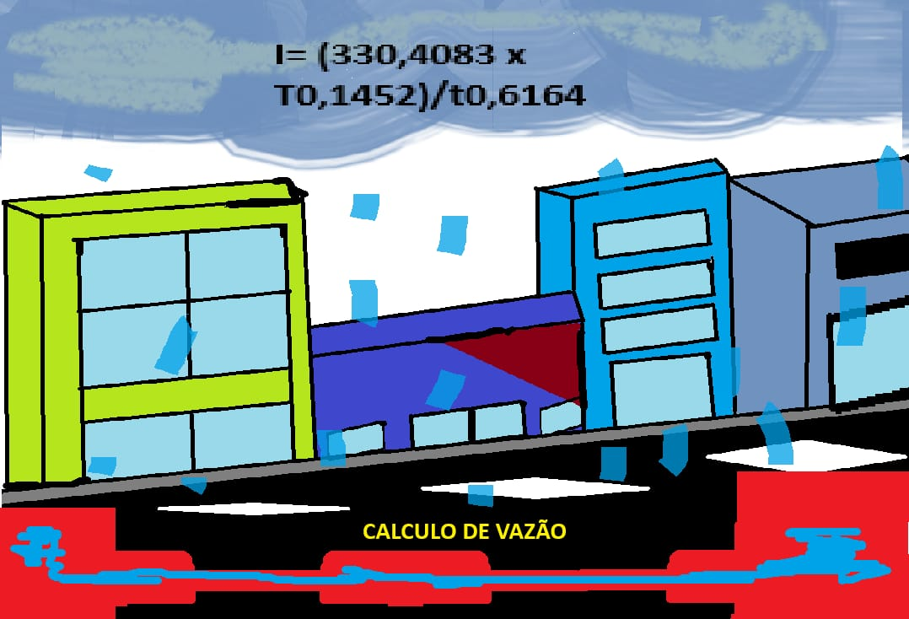
TÍTULO (FONTE ARIAL, TAMANHO 64, CENTRALIZADO, MAIÚSCULO)
Autor 1
Instituição vinculada
e-mail
Autor 2
Instituição vinculada
e-mail
Autor 3
Instituição vinculada
e-mail
Autor 4
Instituição vinculada
e-mail
Autor 5
Instituição vinculada
e-mail
INTRODUÇÃO
Fonte Arial, tamanho 32, alinhamento justificado, espaçamento simples entre as linhas.
RESULTADOS E DISCUSSÃO
Fonte Arial, tamanho 32, alinhamento justificado, espaçamento simples entre as linhas.
OBJETIVO
Fonte Arial, tamanho 32, alinhamento justificado, espaçamento simples entre as linhas.
Figura 1 - legenda da imagem (fonte Arial, tamanho 24, alinhado à esquerda, negrito)
Fonte:
CONCLUSÃO
Fonte Arial, tamanho 32, alinhamento justificado, espaçamento simples entre as linhas.
METODOLOGIA
Fonte Arial, tamanho 32, alinhamento justificado, espaçamento simples entre as linhas.

